Slide 1

安全C编译器的构建和
形式验证方法的研究与实现
导师：马殿富 教授
学生：陈志伟
学号：SY1406108
Notes:
老师同学大家上午好，我的答辩题目是。。。。

Slide 2
报告内容
课题背景和意义
国内外研究现状
研究目标和内容
系统设计与实现
总结与展望
参考文献

Slide 3
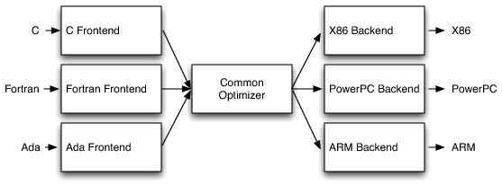
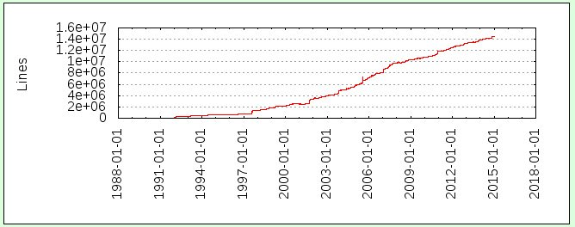
选题背景和意义
机载软件
规模百万行级别
软件结构日益复杂
安全性和可靠性
编译器
机载软件开发过程中的重要工具
软件设计到硬件运行的桥梁
软件工程实践
GCC
GNU开发的编程语言
编译器
支持多种语言
规模成倍增长
存在着许多GCC Bugs
2014年GCC代码量为1450万行^{[1]}（100万行左右）
Notes:
空客A380、波音787上的软件系统超过500万行
波音787（约650万行）
http://www.phoronix.com/scan.php?page=news_item&px=MTg3OTQ

Slide 4

软件测试和编译验证
软件测试
软件规模的增大测试难度倍增
无法覆盖所有代码路径
局限性
形式化技术
定理证明、模型检测和程序检验
可以保证完全的正确性
验证过程复杂繁琐、自动化程度不高
编译验证
验证编译器自身的正确性（构建过程）
验证编译过程的正确性（语义一致）
编译器自身的正确性间接保证编译过程的正确性
验证编译过程的正确性难度更小

Slide 5
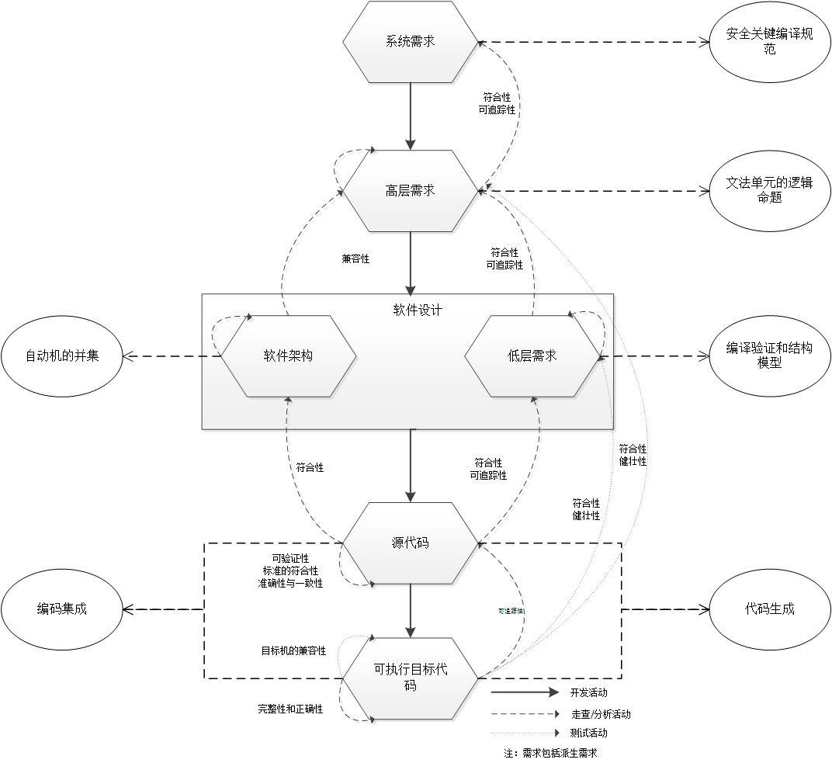
关键技术背景
课题来源
民机专项“符合DO-178B/C的A级软件开发与认证技术研究”
DO-178C
航空适航认证标准（2012）
引入基于逻辑证明的形式化方法
完整性、一致性和可追溯性等
MISRA-C
汽车制造业嵌入式C编码标准
MISRA-C:2004应用范围扩大到其它高安全性系统
与航天型号软件的特点相结合形成安全C子集
安全C对编译器支持的C语言集合作出了一定的限制
基于DO-178C规范的编译验证系统开发与验证过程
Notes:
美国航空无线电委员会（RTCA）于2012年颁布的航空适航认证标准
合航天型号软件 ： 实时性 、高可靠性和重用性的特点

Slide 6
报告内容
课题背景和意义
国内外研究现状
研究目标和内容
系统设计与实现
总结与展望
参考文献

Slide 7
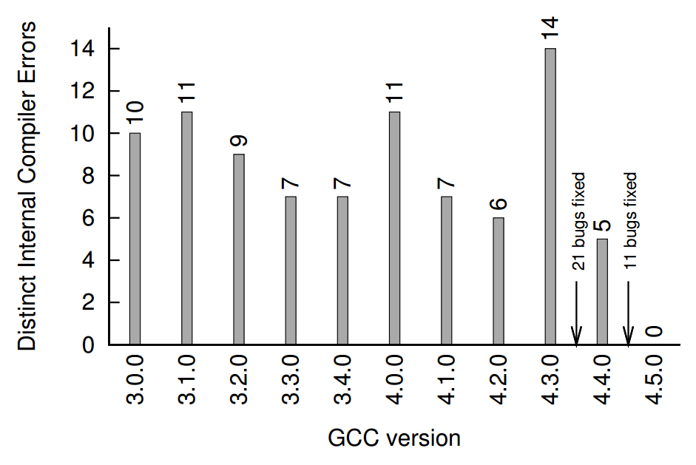
国内外研究现状
CompCert编译器
近年来比较具有代表性的工作（开发中）
Xavier Leroy于2009年公布CompCert编译器的开发和验证进展
基于Coq定理证明工具完成了对一个完整且实际的编译过程的正确性
形式验证
整个证明过程完全形式化的且是机器自动生成的
CompCert支持所有的MISRA-C:2004和所有被MISRA-C排除的特性
Csmith
随机测试用例生成工具
Xuejun Yang团队（2011年）使用Csmith
工具对主流的11款C编译器进行测试
著名的Intel CC、GCC和LLVM编译器等
共报告了325个未知的bugs
CompCert在其已支持的C语言子集中，
没有找到任何错误
Notes:
实时CORBA是一种实时中间件规范，他已经成功应用于R-Max无人机、E-8C联合机等辅助类机型上。
对于大多数机载系统来说，CORBA对象过于庞大，并且额外配置需要CORBA环境。
导致机载CORBA没有大规模应用。
许多功能组件例如消息加解密、事务等，机载分区实时系统并不需要
在CORBA和SOA之间的差异有：
CORBA是一种组件技术，而Web服务是一种服务技术。相比而言，有以下差异：
服务是粗粒度的，而组件是较细粒度的，对象是更细粒度的。
服务有业务的含义，而组件可以没有。
服务是松耦合的，而组件是较紧耦合的，对象是更紧耦合的。
服务通常是无状态的，而组件和对象是有状态的。
服务是实例化的，带有配置和环境的，而组件是静态的，未部署运行的。
SOA更强调互操作性

Slide 8

定理证明工具
Coq
法国国家计算机科学及控制研究院开发的一种基于高阶逻辑的
定理证明工具
证明开发系统和证明检查器组成
使用规约语言Gallina表示程序、程序的属性和属性的证明，把验证过的程序转换成Haskell和Scheme等语言
CompCert编译器
Isebelle
英国剑桥大学开发的一种通用定理证明器
以人机交互的方式实现定理证明，并通过应用策略和策略组来支持自动证明，其中高层的证明由人来进行控制，底层的简单证明由机器来自动完成
应用广泛
计算机硬件和软件的正确性验证
计算机语言和协议的属性验证

Slide 9
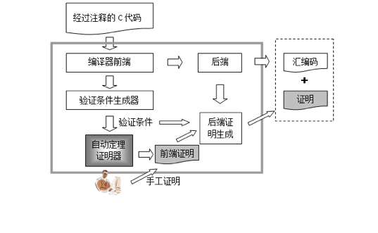
中科大-耶鲁高可信软件联合研究中心
2008年10月中科大和耶鲁校长签署备忘录建立联合中心
旨在研究高可信软件和形式化方法的各个领域
探索结合形式化程序验证和领域专用语言和逻辑进行软件开发的新方法
为大规模的以工业应用为目标的验证的系统软件进行基础研究
主要课题之一：C程序验证器和可信编译
负责人：陈意云教授
C程序的自动验证
编译后自动生成关于
二进制程序的证明
Notes:
实时CORBA是一种实时中间件规范，他已经成功应用于R-Max无人机、E-8C联合机等辅助类机型上。
对于大多数机载系统来说，CORBA对象过于庞大，并且额外配置需要CORBA环境。
导致机载CORBA没有大规模应用。
许多功能组件例如消息加解密、事务等，机载分区实时系统并不需要
在CORBA和SOA之间的差异有：
CORBA是一种组件技术，而Web服务是一种服务技术。相比而言，有以下差异：
服务是粗粒度的，而组件是较细粒度的，对象是更细粒度的。
服务有业务的含义，而组件可以没有。
服务是松耦合的，而组件是较紧耦合的，对象是更紧耦合的。
服务通常是无状态的，而组件和对象是有状态的。
服务是实例化的，带有配置和环境的，而组件是静态的，未部署运行的。
SOA更强调互操作性

Slide 10
报告内容
课题背景和意义
国内外研究现状
研究目标和内容
系统设计与实现
总结与展望
参考文献

Slide 11
研究目标
提出一种基于ARINC653的轻量级实时SOA架构
在ARINC653系统上实现SOA机制，让实时应用可以进行松耦合集成
模型能够在服务调用时提供实时性的保证
轻量级的通信机制，保证分区间通信的效率和可靠性
Notes:
松耦合集成解决方案

Slide 12
研究内容
针对实时应用之间集成的问题，提出了实时SOA运行时模型，通过实现实时服务反射机制和分区通信映射机制。将不属于不同分区的不同服务抽象出来，达到实时应用松耦合集成的目的。
针对分区之间通信的问题，提出了PCE分区通信模型，通过实现RSDL实时服务表示方法和ROAP通信协议。统一了底层的通信机制，并且将通信细节与实时服务分离。
针对实时应用并发调用的问题。提出了基于实时SOA的服务调度策略。将传统开发中无差别的实时应用调度转换成为包含优先级策略的有差别的服务调度。

Slide 13
系统结构
消息层处理框架
对ROAP消息处理
消息寻址
实时性处理
服务处理框架
通过反射机制得到函数地址
检查请求是否可靠
对并发服务进行优先级调度
Notes:
分为4层
传输层是数据传输的通道
消息层是消息的封装解析等处理
服务层则是处理请求，执行服务，得到服务应答
基础支撑层则是为服务运行时能够正常运行提供所依赖的数据保障

Slide 14
PCE模型
实时SOA中间件
处于分区应用和操作系统之间
用于分区间应用通信
用于不同分区应用松耦合集成
客户端
客户端
服务端
服务端
……
实时应用
实时应用
实时服务
实时服务
实时SOA中间件
ARINC653操作系统
硬件平台
Notes:
通信模型隔离操作系统与实时应用
将机载软件重新定义，分为客户端和服务端

Slide 15
运行流程
客户端
依赖RSDL文档
可以生成服务调用代码
便于服务开发
输入输出
输入：实时应用参数
输出：服务请求数据包
关键技术
代码生成
RSDL文件设计
Notes:
客户端主要通过RSDL文件生成服务调用代码，由客户端将请求打包正消息发送到相应端口。
涉及到的关键技术由代码生成和RSDL文件设计

Slide 16
运行流程
服务端
依赖分区配置文档
支持实时属性
支持并发处理
输入输出
输入：请求消息
输出：应答消息
关键技术
ROAP消息设计
实时服务反射技术
调度算法设计
端口映射技术
Notes:
服务端则是从消息端口接收消息，进行消息解析
通过服务调度的相关策略进行优先级调度
服务执行结果打包成应答消息返回给消息端口
涉及到的关键技术由ROAP消息设计、调度算法、反射技术和端口映射技术

Slide 17
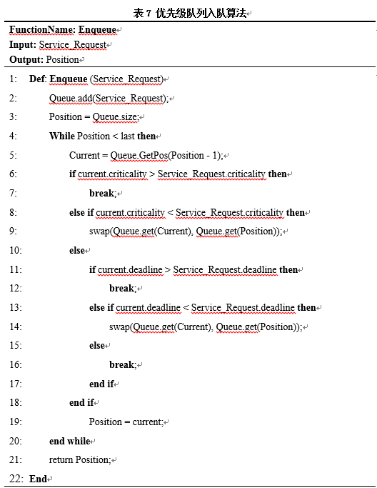
调度策略
用户指定优先级策略
实时应用在请求中指定优先级
EDF调度策略
按照Deadline的时间长短赋予优先级
FCFS策略
没有指定上述任何一个优先级的情况下，按照先来先服务策略执行
Notes:
下面是关键技术介绍
调度策略由3个方面组成
用户指定了优先级则按照指定的进行调度
没有指定货指定相同，按照Deadline进行调度
如果上面两个都无法区分，则按照先来先服务策略进行调度

Slide 18
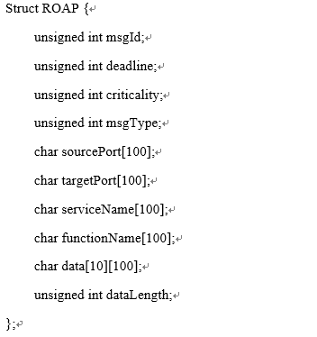
ROAP协议
实时服务访问协议
实时服务访问协议(ROAP)是一个结构体式的协议
传递服务调度参数
传递时间约束
优势
结构体解析简单
元素灵活，扩展方便
统一的消息格式与业务解耦合
Notes:
ROAP协议是结构体，消息传输协议

Slide 19
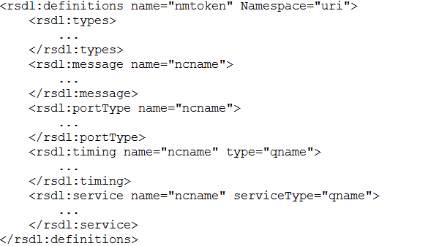
RSDL语言
实时服务描述语言
types元素描述其他元素所需要使用的数据类型。
message元素定义了服务调用过程中每条消息所需要使用的数据元素。
porttype元素描述一个实时服务可被执行的操作，以及相关的消息。
timing元素描述实时服务的时间属性。
service元素则描述服务的名称，包含的函数以及所用的抽象端口。
作用
描述实时服务接口
机器可读
生成客户端调用代码
Notes:
RSDL是服务描述语言，用于生成服务反射表和生成服务调用代码。
types元素用于声明RSDL文档中，其他基本元素所需要使用的数据类型。无论是简单类型还是复杂类型，如果在RSDL文档中有使用，就必须在types元素中声明。types元素内所描述的数据类型需要声明其变量名称，并且变量名称不能与C的保留字符或者元素内其他数据类型的变量名重复；
message元素定义了服务调用过程中每条消息所需要使用的数据元素。Message中需要声明一个element属性，这个属性所声明的数据元素就是一条消息的数据元素。Element中所使用的数据元素必须在types中声明过才能使用。message元素对服务地址以及服务调用2个概念进行了补充说明；
porttype元素描述一个实时服务可被执行的操作，以及相关的消息。主要定义消息输入输出的格式以及类型。porttype元素对逻辑端口进行了说明；
timing元素描述实时服务的时间属性。包括截止时间、周期。timing元素对实时性约束进行了说明；
service元素则描述服务的名称，包含的函数以及所用的抽象端口。service元素对服务地址的概念进行了说明；

Slide 20
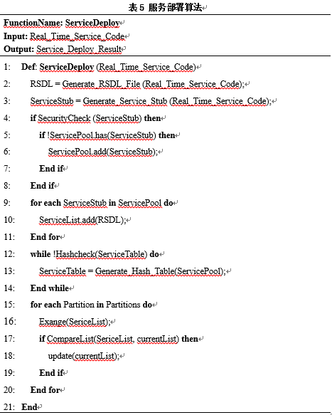
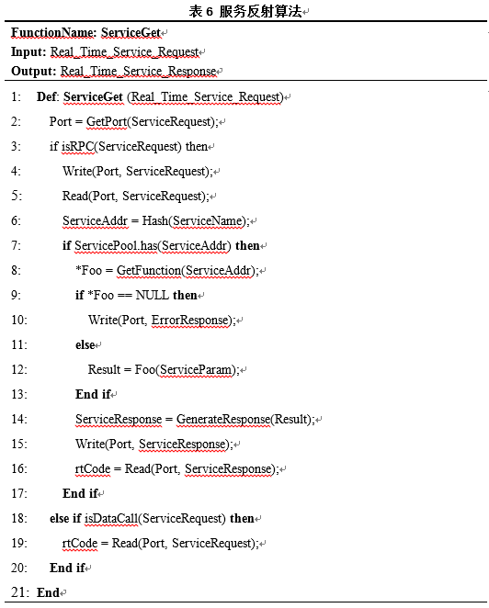
关键技术
实时服务反射技术
实现字符串到函数地址的转换
采用Hash表形式存储
表内容可预测，不易被破坏
算法分析
运行时的算法复杂度为O(1)
反射流程短，实时性好
Notes:
反射技术是将服务名反射成服务地址。
服务部署算法通过生成服务存根保证服务的安全性，并将服务统一成相同的调用参数，并加入服务列表。各个分区通过交换服务列表获取所有服务信息。该算法需要遍历所有函数，所以算法复杂度为O(n)。
服务调用算法使用hash函数找到相应的函数指针，然后进行调用函数，并写回相应的port。因为该算法可以在服务部署的时候得到最优hash函数，因此，服务调用算法的算法复杂度为O(1)。

Slide 21
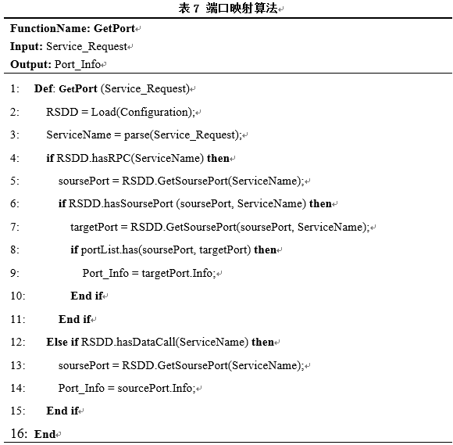
关键技术
实时服务端口映射技术
依赖RSDL文件
依赖系统配置文件
将服务的逻辑端口映射到物理端口
作用
分离实时服务与分区的耦合关系
便于配置冗余分区
进行服务调用时使用逻辑端口，减少服务升级带来的额外工作
Notes:
端口映射技术是将逻辑端口转换为物理端口。

Slide 22
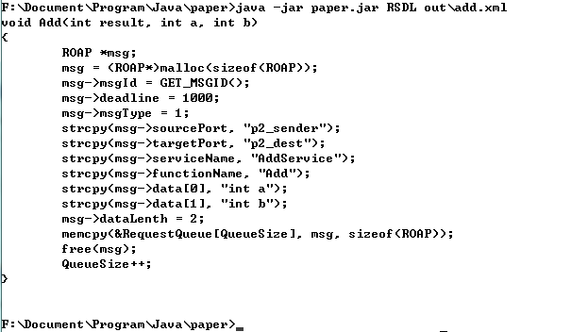
关键技术
实时服务调度代码生成
解析RSDL文件
获取信息
生成代码
效果
使用生成代码可以直接调用服务
自主修改参数和调用方式
可与其他服务进行组合
Notes:
解析RSDL文件，生成调用代码。

Slide 23
报告内容
课题背景和意义
国内外研究现状
研究目标和内容
系统设计与实现
总结与展望
参考文献

Slide 24
系统设计与实现
功能结构
服务管理主要对服务调用请求进行处理，给出调用结果或者错误消息。
实时性管理主要针对服务调用的实时性要求进行监测，对于超时等情况进行处理。
消息管理主要是将发送过来的消息转换成为服务层使用的数据格式，同时对消息的合法性进行检查。
配置管理主要为上述3个功能所需要的数据进行存储，并提供访问接口。

Slide 25
系统设计与实现
系统结构
系统结构分为2部分。
实时应用和实时服务通过消息通道进行通信。
客户端和运行时分离。
各个模块隐藏处理细节，只提供其他模块可以调用的接口。

Slide 26
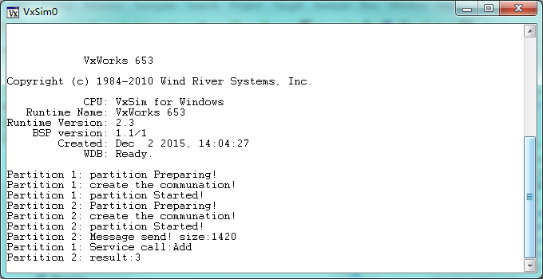
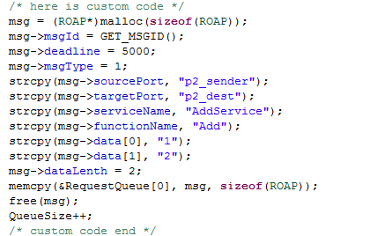
系统设计与实现
拷贝生成的代码
服务调用结果
Notes:
左边是根据加法服务的RSDL生成的调用代码
右边是调用结果

Slide 27
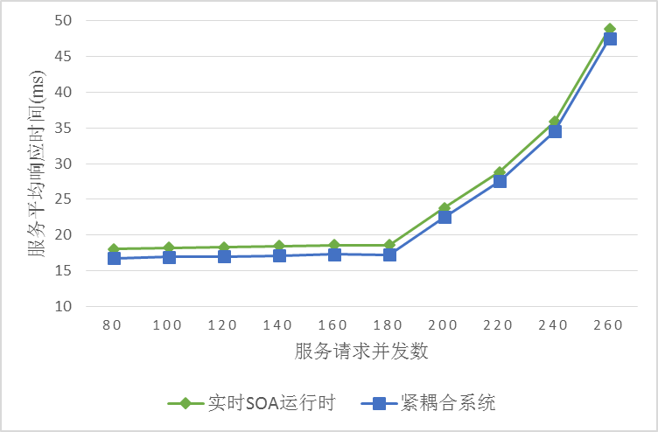
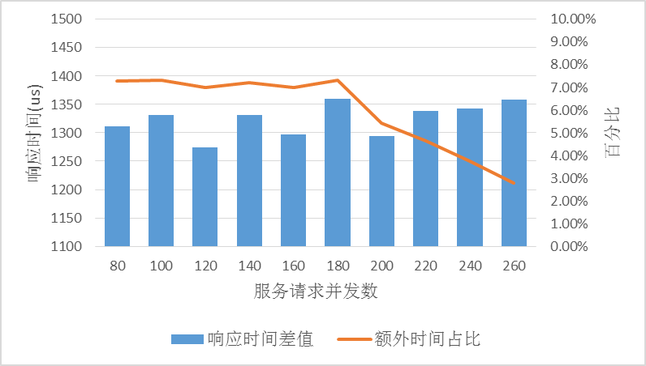
系统设计与实现
响应时间
上图为平均响应时间对比图
实时SOA运行时性能略差于传统紧耦合系统
超过负载后，响应时间上升
响应时间差值
下图为响应时间差值和差值占比
差值占比平稳
超过负载后占比下降
结论
实时SOA运行时对响应时间有影响，但占比大约8%，可以接受。
Notes:
对于实时SOA中间件我们比较关心它的性能
我们采用多次测量取平均数的方法
首先是响应时间

Slide 28
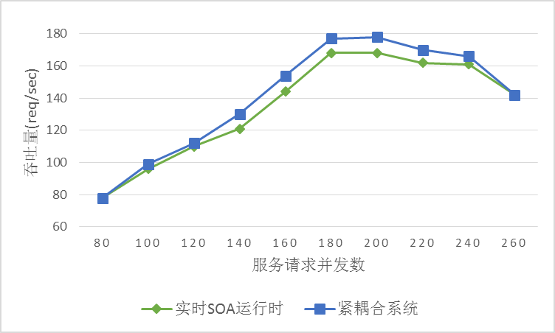
系统设计与实现
吞吐量
轻负载时，吞吐量差异不大
满负载时略有下降
负载加大，吞吐量下降
结论
在正常情况下，差异不大
吞吐量在峰值时要略低于紧耦合系统

Slide 29
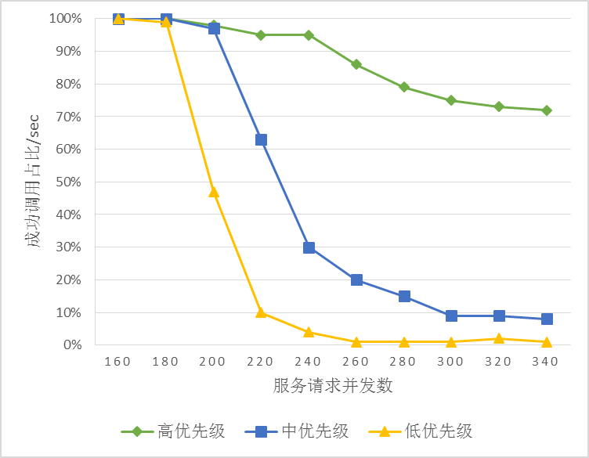
系统设计与实现
可用性
低优先级下降最快
中优先级下降慢于低优先级
高优先级性能最好
结论
中间件能够提供有区分的服务
对高优先级任务有着较好的处理效果
性能下降速度高于预期，仍有提升空间
Notes:
证明运行时在高负载的情况下可以优先处理更重要的服务请求

Slide 30
报告内容
课题背景和意义
国内外研究现状
研究目标和内容
系统设计与实现
总结与展望
参考文献

Slide 31
总结与展望
总结
提出了一种新的轻量级实时SOA模型，将消息解析、安全检查等功能分离出来统一管理，提高开发效率。
提出了一种基于优先级的实时服务调用机制，为实时系统提供了有区别的服务模式。
实现了一套基于ARINC653的实时SOA中间件。为实时系统软件的松耦合集成提供一种可行的解决方案。

Slide 32
总结与展望
展望
完善优先级调度策略。
完善代码生成工具。
与体系结构分析设计语言相结合。

Slide 33
报告内容
课题背景和意义
国内外研究现状
研究目标和内容
系统设计与实现
总结与展望
参考文献

Slide 34
参考文献
[1] 李嵩阳, 马殿富, 赵永望. 基于实时SOA的IMA分区模型研究, 全国抗恶劣环境计算机第二十五届学术年会, 2015:236-242.
[2] 赵永望, 马殿富, 李嵩阳, 曾浩. Web服务QoS分级控制方法及Web服务容器[p]. 中华人民共和国专利申请. 申请号：201410205478.8, 申请日期：2014.05.15.

Slide 35
谢谢大家！
请老师批评指导！

